Slide 1


Slide 2


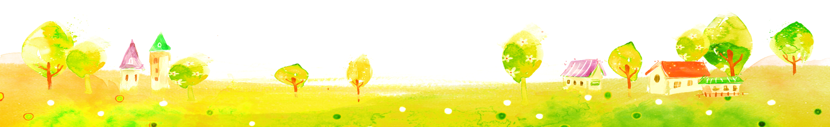

Trò Chơi Kéo Co

Slide 3
Cách chơi
Các em học sinh sẽ trả lời câu hỏi để giúp đội mình kéo thắng đội bạn. Mỗi câu trả lời đúng trong thời gian quy định sẽ giúp đội mình thắng 1 hiệp.
Trường hợp cả hai đội không trả lời đúng sẽ coi như hòa. Hiệp đó không tính vào số hiệp thắng.
Kết thúc trò chơi đội nào có số hiệp thắng nhiều hơn (tương đương với trả lời đúng nhiều câu hỏi hơn) sẽ là đội chiến thắng.

Slide 4


Câu Hỏi
15
Ngày sách Việt Nam là ngày bao nhiêu?
14
13
12
11
10
9
8
7
6
5
4
3
2
1
0
A.21/4
C.21/3
B.21/5
D.21/6

Slide 5
Câu Hỏi
15
14
13
12
11
10
9
8
7
6
5
4
3
2
1
0
Đêm đêm làm bạn với đèn,
Giúp người quân tử khỏi hèn chí cao - Là gì?
A.Quyển vở
C.Cái bút
B. Quyển sách
D.Cái tẩy

Slide 6
Câu Hỏi
15
Đâu không phải là hoạt động của ngày
hội đọc sách
14
13
12
11
10
9
8
7
6
5
4
3
2
1
0
A.Kể chuyện theo sách
C. bán sách
B.quyên góp sách
D.trưng bày sách

Slide 7


Bài 8: An toàn khi ở trường
(Tiết 1)
Notes:
Kết nối tri thức với cuộc sống

Slide 8


Khi tham gia hoạt động ở trường em thấy tình huống nào nguy hiểm?
Nguyên nhân xảy ra tình huống đó?
Khi tham gia các hoạt động ở trường, em đã từng thấy các bạn chơi đá bóng trên sân trường rất nguy hiểm, đã đá trúng đầu một bạn nữ trên sân trường.
Nguyên nhân xảy ra tình huống đó là các bạn nam cố tình đá bóng trên sân có rất đông các bạn cùng chơi, sẽ rất dễ đá trúng các bạn khác.
Notes:
Kết nối tri thức với cuộc sống

Slide 9


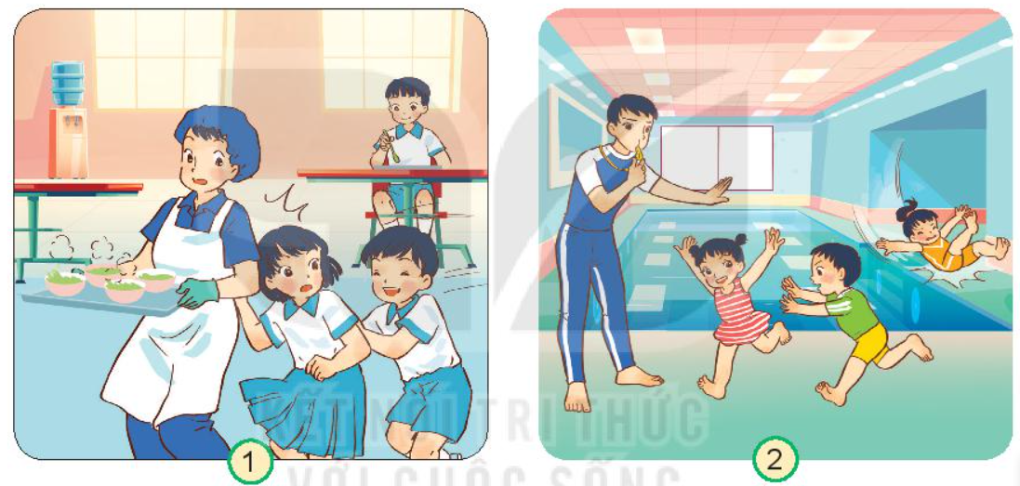
Quan sát và cho biết những tình huống nào là nguy hiểm trong các hình dưới đây? Vì sao?

Slide 10
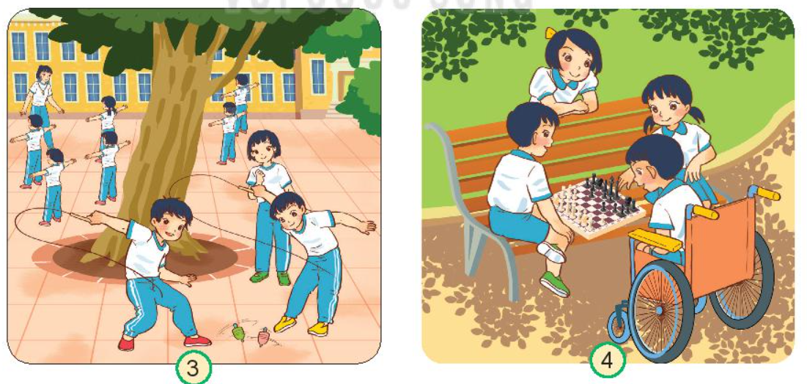
Quan sát và cho biết những tình huống nào là nguy hiểm trong các hình dưới đây? Vì sao?

Slide 11
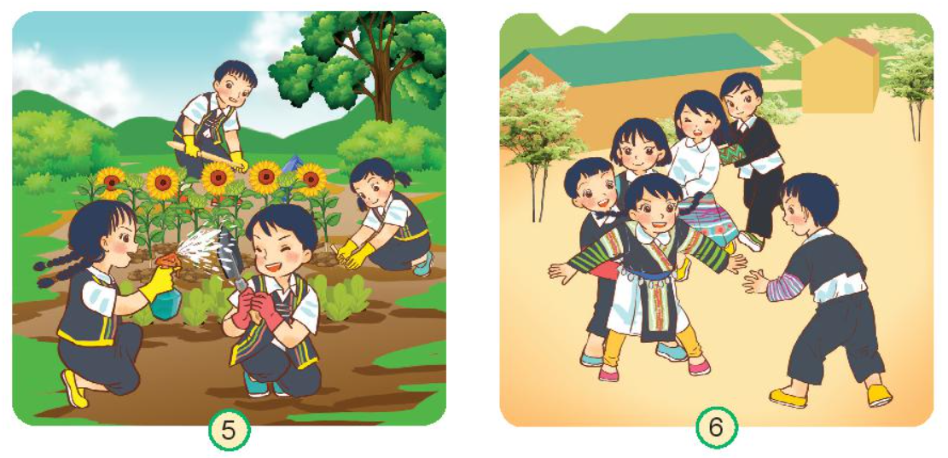
Quan sát và cho biết những tình huống nào là nguy hiểm trong các hình dưới đây? Vì sao?

Slide 12
Em và các bạn đã thường tham gia những hoạt động nào ở trường?
Chơi cờ vua, nhảy dây, đánh truyền,..
Những tình huống nào có thể gây tổn thương cho bản thân và người khác
Chen lấn xô đẩy trong khi xếp hàng, trèo lên bàn ghế, đá bóng trong lớp...

Slide 13
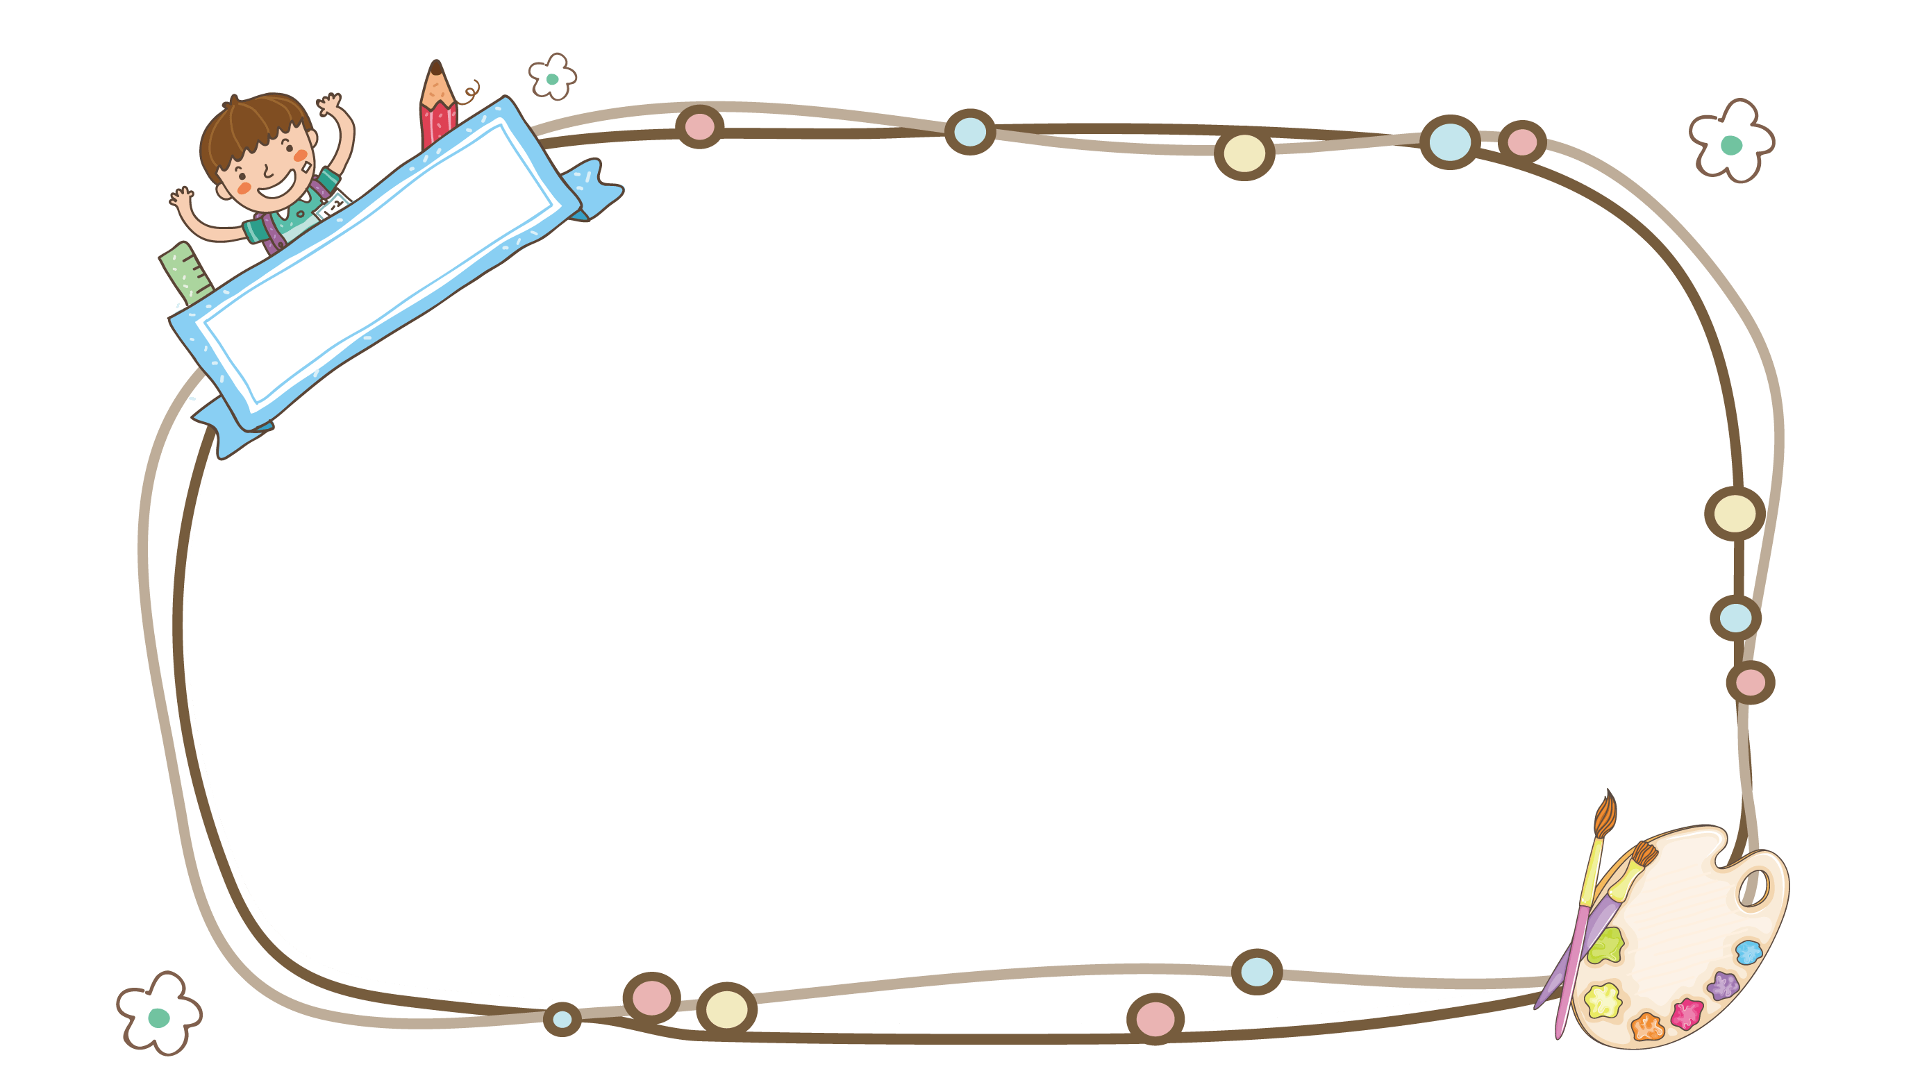
Em cần làm gì để phòng tránh nguy hiểm khi tham gia các hoạt động ở trường?
Em cần chú ý đến các hoạt động tham gia là gì, tuyên truyền cho các bạn biết đâu là hoạt động nguy hiểm, khuyến khích các bạn tham gia những hoạt động lành mạnh.
Notes:
13

Slide 14
















Kết luận
Ở trường chúng ta tham gia nhiều hoạt động khác nhau, vì thế cần chú ý để tránh những tình huống có thể gây nguy hiểm cho bản thân và người xung quanh.

Slide 15
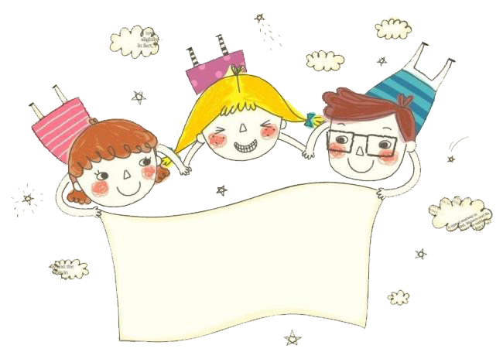
Chúc các em học tốt
Notes:
Kết nối tri thức với cuộc sống

